Slide 1

Node.js 1일차
Node.js로 구현하는
쇼핑몰 프로젝트 CAMP
박준영
tech@agcweb.co.kr

Slide 2
목차
목차
MongoDB 연습
Node.js 설치
웹서버 띄워보기
commonjs 모듈관리
npm
Express
실습

Slide 3
MongoDB 연습
Mac
터미널 창에서 mongo
Windows
C:\mongodb\bin 위치로 이동후
mongo

Slide 4
MonogoDB 연습
목차
Database생성 및 데이터삽입
find ( 조회 )
sort, skip ( 정렬 )
update( 수정 )
remove ( 삭제 )

Slide 5
MongoDB 연습
Database 선택 ( 생성 )
Collection 생성
Collection 데이터 삽입
Document 확인

Slide 6

MongoDB 연습
use exercise
exercise 라는 Database를 사용
없으면 Database생성

Slide 7

MongoDB 연습
현재 사용하고 있는 DB확인
db
현재 Database 리스트 확인
show dbs

Slide 8
MongoDB 연습
데이터 삽입
db.person.insert({"name": "fastcamplus", "lecture" : "nodejs"});
person collection이 생성되고 한줄이 삽입됨

Slide 9
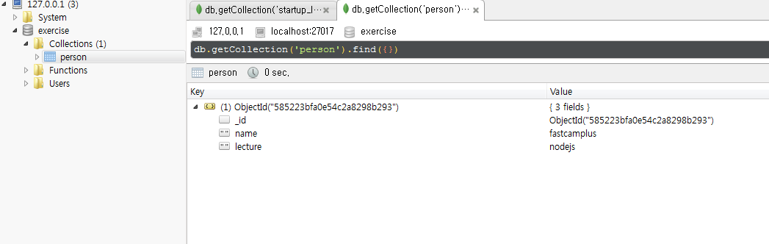
MongoDB 연습
robomongo에서 확인

Slide 10
MongoDB 연습
Database 제거
db.dropDatabase()
ex) db.dropDatabase();

Slide 11
MongoDB 연습
Collection 생성
db.createCollection()
속성 | 설명
capped | true로 하면 용량초과시 오래된 데이터를 덮어버림. size 입력 필수
autoIndex | ObjectID에 indexing적용함
size | Collection의 최대사이즈
max | Collection의 추가할수 있는 최대 갯수

Slide 12
MongoDB 연습
db.createCollection(‘test’,{
capped : true,
size : 2048000
})
collection 확인
show collections

Slide 13
MongoDB 연습
Collection 삭제
db.콜렉션명.drop()
ex)
db.test.drop()

Slide 14
MongoDB 연습
Collection 생성 및 삽입
db.createCollection("test");
db.test.insert([
{"name": "fastcampus", "lecture": "nodejs"},
{"name": "house", "lecture": "python"},
{"member": "person", "lecture": "python"}
]);
소스긁어 가기 편하게 아래 참조해주세요.
https://nodejs.junyoung.me/mongodb-insert/

Slide 15
MongoDB 연습
find
데이터를 조회해본다
db.콜렉션명.find()
ex) db.test.find();

Slide 16
MongoDB 연습
Document 조회
find
db.콜렉션이름.find( query, projection )
query 조회 조건
projection 보이고 싶은 리스트

Slide 17
MongoDB 연습
연습할 dummy data입력
복사 후 콘솔에 붙여 넣기
board Collection
생성후 데이터 삽입
https://nodejs.junyoung.me/mongodb-dummy-data/

Slide 18
MongoDB 연습
들어간 데이터 확인
db.board.find()
전체 출력
db.board.find().pretty()
보기좋게 출력

Slide 19
MongoDB 연습
writer가 admin 인 경우 조회
db.board.find( { "writer" : "admin" } ).pretty()
writer가 admin 이고 title 이 “Hello”
db.board.find( { "writer" : "admin" , "title" : "Hello" } ).pretty()

Slide 20
MongoDB 연습
비교연산자
연산자 | 설명
$eq | = 일치하는값
$gt | 큰값
$gte | 크거나 같은
$lt | 작은
$lte | 작거나 같은
$ne | != 일치하지 않는값
$in | 배열안에 속하는 경우
$nin | 배열안에 속하지 않는경우

Slide 21
MongoDB 연습
db.board.find( { "hit" : { $gt : 20 }} ).pretty()
조회수 > 20 조회
db.board.find( { "hit" : { $lt: 20 }} ).pretty()
조회수 < 20 조회
db.board.find( { "hit" : { $gt : 5 , $lt:20 }} ).pretty()
5 < 조회수 < 20

Slide 22
MongoDB 연습
and, or
db.board.find(
{
$and : [
{ "writer" : "admin" },
{ "hit" : { $lt:10 } }
]
}
).pretty()
admin 이면서 조회수 10아래

Slide 23
MongoDB 연습
Projection
원하는 필드만 출력
db.board.find( { } , { "_id": false, "title": true, "content": true } )

Slide 24
MongoDB 연습
MongoDB count
마지막 쿼리문 다음에 count()붙임
db.board.find().count()

Slide 25
MongoDB 연습
sort 정렬
1은 오름차순 -1은 내림차순
db.board.find().sort( { "hit" : -1 })
조회수 많은 순으로 출력

Slide 26
MongoDB 연습
limit
출력 개수 제한
db.board.find().limit(2)

Slide 27
MongoDB 연습
skip
데이터의 시작부분 지정
db.board.find().skip(1)
0번째 제외하고 1번째 부터 출력

Slide 28
MongoDB 연습
Data Update
db.collection.update(
조건 ,
데이터
);

Slide 29
MongoDB 연습
db.board.update(
{ "title" : "test" } ,
{
$set : { "content": "content update!"}
}
);
글제목이 test인 경우 안의 글내용 수정

Slide 30
MongoDB 연습
데이터 삭제
db.board.remove( 조건절 )
db.board.remove({ "writer" : "test2" })
글작성자가 test2일 때 삭제

Slide 31
Node.js 설치
https://nodejs.org/ko/
LTS버전 설치한다. 각 운영체제에 맞게 선택
LTS버전 : 서버환경에서 장기적으로 안정적인 지원을 제공하는 버전
Stable버전 : 잦은 업데이트를 진행. 추가기능 개발과 기존 API의 기능 개선에 우선한다.

Slide 32
Node.js 설치 ( Mac )
인스톨러 설치후 node및 NPM 설치 완료
기본터미널 프로그램 , iterm, go to shell등의 터미널 프로그램 사용 추천 ( iterm : https://www.iterm2.com/ )
설치확인 => 터미널 실행 => node –v

Slide 33
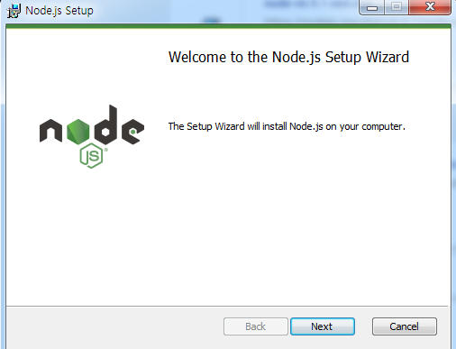
Node.js 설치( Windows )
인스톨러 실행 ( Windows의 경우 )

Slide 34
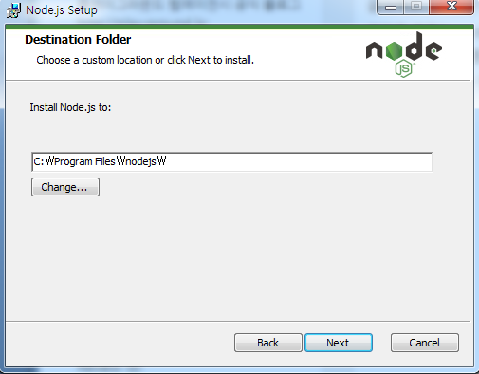
Node.js 설치( Windows )
설치 경로 설정후 ( 기본설정대로 )

Slide 35
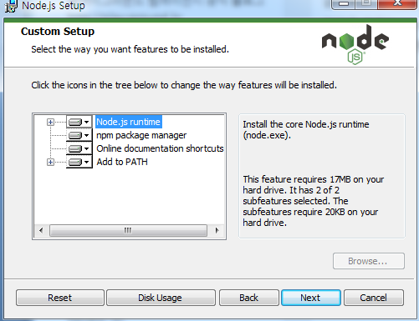
Node.js 설치
필수패키지 지정 ( 따로 건드리지 않음 )

Slide 36
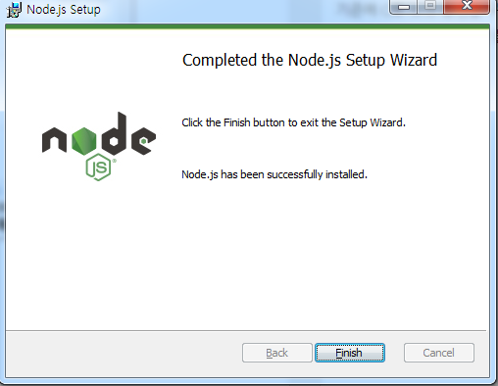
Node.js 설치
완료

Slide 37
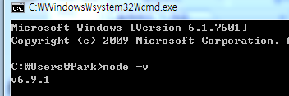
Node.js 설치( Windows )
설치확인 - 명령프롬프트
(윈도우키 + cmd + 엔터 )
node –v 입력

Slide 38
Nodejs 콘솔사용
node 사용해보기
exercise/example4 폴더생성
index.js 파일생성

Slide 39

Nodejs 콘솔사용
console.log("hello");
입력후 저장
터미널 node index.js입력
또는 node index

Slide 40
commonjs
javascript 모듈관리

Slide 41
commonjs
myvar.js
index.js
var a = "hello";
module.exports.a = a;
var myvar = require('./myvar');
console.log(myvar.a);

Slide 42
commonjs
myvar.js
module.exports.a = "hello";
index.js
var myvar = require('./myvar');
console.log(myvar.a);

Slide 43
commonjs
myvar.js
module.exports = { a : "Return literal" };
index.js
var myvar = require('./myvar');
console.log(myvar.a);

Slide 44
commonjs
myvar.js
module.exports.a = function(){
return "Return function";
};
--------------------------------------
index.js
var myvar = require('./myvar');
var setA = myvar.a();
console.log(setA);

Slide 45
commonjs
myvar.js
function Myvar(){
this.name = "my Instance";
}
module.exports = Myvar;
---------------------------------------
index.js
var Myvar = require('./myvar');
var setVar = new Myvar();
console.log(setVar.name);

Slide 46
commonjs
Car.js
function Car(){
this.color = "Red ";
}
Car.prototype.log = function () {
console.log( "this Car is "+this.color );
}
module.exports = Car;
-------------------------------------------------------------
index.js
var Car = require('./Car');
var myCar = Object.create(Car.prototype);
Car.call(myCar);
myCar.log();

Slide 47
Hello Nodejs
웹서버 띄어보기
웹페이지 접속 후 Hello Nodejs 확인

Slide 48
Hello Nodejs
사용자는 요청하고, 서버는 응답한다.
Request(URL 접속, form전송)
사용자
서버
Response ( 텍스트. 이미지 )

Slide 49
Hello Nodejs
Hello Nodejs 출력해보기

Slide 50
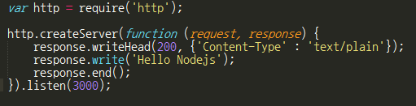
Hello Nodejs
index.js 작성 (https://nodejs.junyoung.me/http-create/)
터미널 : node index

Slide 51

Hello Nodejs

Slide 52
Hello Nodejs
var http = require('http');
http 내장모듈을 불러와서 서버를 만듬
createServer 함수 사용
기타 모듈들 아래 참조
http://nodejs.org/api/

Slide 53
Hello Nodejs
http.createServer(function (request, response)
웹서버를 띄우고 콜백으로 request와 response를 전달한다.

Slide 54
Hello Nodejs
response.writeHead(200, {'Content-Type' : 'text/plain'});
response.write('Hello nodejs');
response.end();
200 상태코드로 텍스트로 응답 – 헤더에 명시
Hello nodejs 화면에 표시
응답완료

Slide 55
Hello Nodejs
http 상태코드
참고 : http://ooz.co.kr/260
상태코드 | 설명
1XX | 조건부응답
2XX | 응답성공
3XX | 리다이렉션
4XX | 요청오류( ex 404 Not Found )
5XX | 서버오류

Slide 56
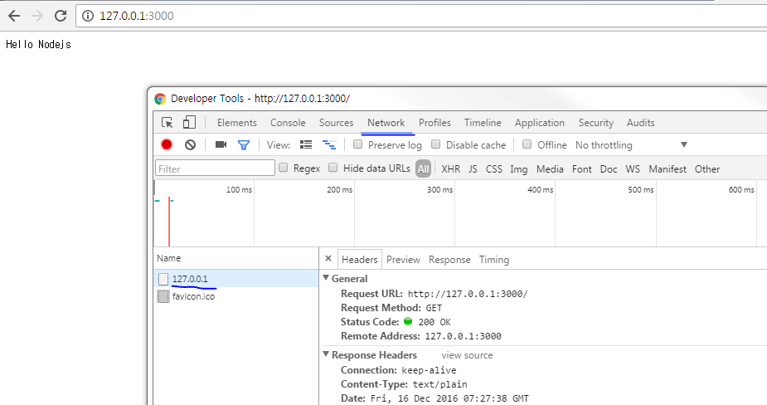
Hello Nodejs
Response를 개발자 콘솔에서 확인
Network – 새로고침 - 주소클릭

Slide 57
Hello Nodejs
listen(3000);
3000번 포트로 제공

Slide 58


Slide 59
Express
Express란?
npm이란
Routing
Template

Slide 60
Express
Express란?
Nodejs 용 경량 웹프레임워크
HTML 파싱, 쿠키 및 세션관리, 라우팅 담당

Slide 61
Express
설치
npm install --save express

Slide 62


Slide 63
npm
npm 이란?
Node Package Modules 의 약자
누군가 개발해 놓은 모듈 다운로드 해서 사용가능
모듈검색 사이트 :
https://www.npmjs.org/

Slide 64
npm
package.json을 활용해 의존성관리
npm install – dependencies에 있는 모듈들 전부 설치
npm update – 모듈이 변동사항이 있을시 재설치

Slide 65
npm
package.json
{
"name": "ex-express",
"version": "0.0.0",
"private": true,
"scripts": {
"start": "node ./bin/www"
},
"dependencies": {
"body-parser": "~1.15.2",
…….
}
}

Slide 66
npm
dependencies
"body-parser": "~1.15.2“
기호 | 의미
version | 완전히 일치
=version | 완전히 일치
>version | 큰 버전
>=version | 크거나 같은 버전
<version | 작은 버전
<=version | 작거나 같은 버전
~version | 범위( ~1.15.2는 1.15.2~1.15.3보다 작음 )

Slide 67
npm
“test_module” : “1.1.2”
이렇게 버전을 아애 명시 할 수도 있다
그외 표기법 아래 참조
https://docs.npmjs.com/misc/semver

Slide 68
npm
나머지 옵션들
현재 앱에도 명시를 하시만 다른 사람이 사용 할 수 있도록 라이브러리 배포시에 옵션이 된다
name, version 이름과 버전 필수, 없으면 에러
private : true 사용시 배포되는 것을 방지
scripts : 사용할 명령어 작성
ex) start": "node ./bin/www“
npm start = node 라는 명령어로 bin/www라는 파일을 실행하라
참조 : https://docs.npmjs.com/files/package.json

Slide 69
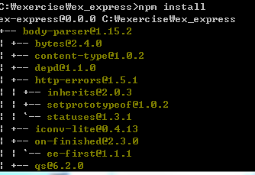
Express
이제 npm install 을 실행

Slide 70
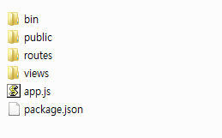
Express
node_modules 설치완료

Slide 71
npm
설치된 모듈 확인
npm list
npm list –depth=0 (1단만확인)
글로벌 모듈 확인
npm list –g
npm list –g –depth=0

Slide 72
npm
npm 모듈 삭제시
npm uninstall 모듈명
npm uninstall –g 모듈명

Slide 73
npm
글로벌 모듈이 설치된 위치
Mac
/usr/local/node_modules
windows
C:\Program Files\nodejs\node_modules

Slide 74
Express
npm start
익스프레스 실행

Slide 75
Express
nodemon 설치
nodemon?
파일을 수정하면 웹서버를 내렸다가 다시 올려야되지만 nodemon이 감지하다가 파일을 수정하면 자동으로 내렸다 올림.

Slide 76
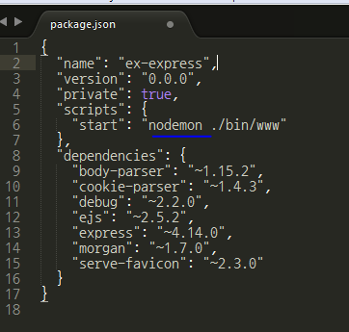
Express
npm install –g nodemon
설치
package.json 수정
nodemon
"start": "nodemon ./app.js"

Slide 77
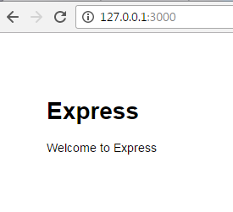
Express
npm start 시작
(nodemon) 으로 시작
http://127.0.0.1:3000/ 확인

Slide 78
실습
URL 구조 ( routes/admin.js )
method | url | 설명
GET | /admin/products | 제품리스트
GET | /admin/products/write | 제품작성폼
POST | /admin/products/write | 제품등록처리

Slide 79
실습
! 라우팅 작성요령
var express = require('express');
var router = express.Router();
router 객체를 생성

Slide 80

실습
url 방식을 작성
callback함수 작성
req는 사용자 요청
res는 브라우저로 보냄
get, post 등등 방식을 나열
응답 방식을 작성 send면 message render는 템플릿

Slide 81
REST API
REST API
URL로 정보의 자원을 표시
GET, POST, UPDATE, DELETE
메서드로 표현

Slide 82
REST API
사용자조회
GET /member/{userid}
사용자에 대한 정보를 조회
사용자 추가
POST /member/{userid}

Slide 83
REST API
사용자 수정
PUT /member/{userid}
사용자 삭제
DELETE /member/{userid}

Slide 84
실습
그외 나머지 웹사이트에서 실습

